Slide 1
İnançla İlgili Felsefi Yaklaşımlar (2. Deizm)

Slide 2
Neler öğreneceğiz?
İnançla ilgili yaklaşımları tartışır.

Slide 3
2. Deizm

Slide 4
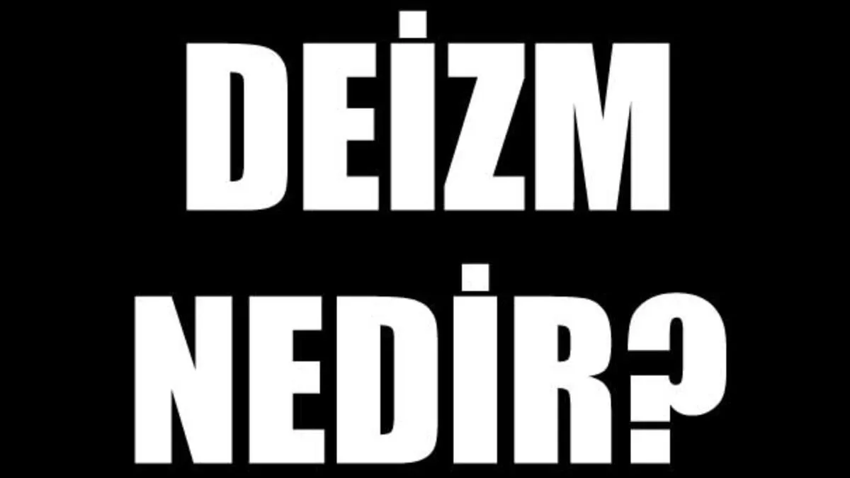
Deizm hakkında ne biliyorsunuz?

Slide 5
İlahi kitaplara ve peygamberlere neden ihtiyaç vardır?

Slide 7
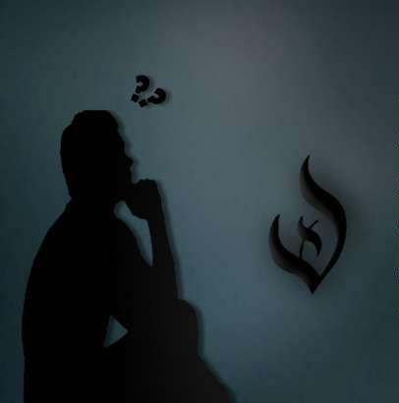
Deizm
Latincede Tanrı anlamına gelen «deus» sözcüğünden türetilmiş bir kavramdır. Tanrı’nın varlığını ve ilk sebebi olduğunu kabul etmekle birlikte akla dayalı bir tabii din anlayışı çerçevesinde nübüvveti şüphe ile karşılayan veya inkâr eden felsefi ekolün adıdır.
Deizm inancını benimseyen kişilere deist denir.

Slide 8
Din sosyolojisi ve felsefe sözlüklerinde “deizm” şöyle tanımlanmaktadır: “Deizim, tanrıya inanmakla birlikte herhangi bir dinin öğretisini ve kurallarını düşünce ve inanç; yaratancılık. … Deizmde her türlü vahiy, ilham ve dolayısıyla vahyin bildirdiği tanrı, din inkâr edilerek sadece akıl ile idrak edilen bir tanrı fikri kabul edilir.” Buna göre deizm, modern dönemin ve Aydınlanmanın dini anlayışını ifade eder. İman karşısında akla önem verir, vahyi ve peygamberi bir kenara bırakır. Locke, Kant ve Voltarie gibi filozoflar tarafından benimsenen “deizm”, tanrı dünyayı yarattıktan sonra ona bir daha karışmadığını, onu kendi haline bıraktığını ileri sürer.

Slide 9
https://www.youtube.com/watch?v=Nb5II3kwepU&t=224s

Slide 10
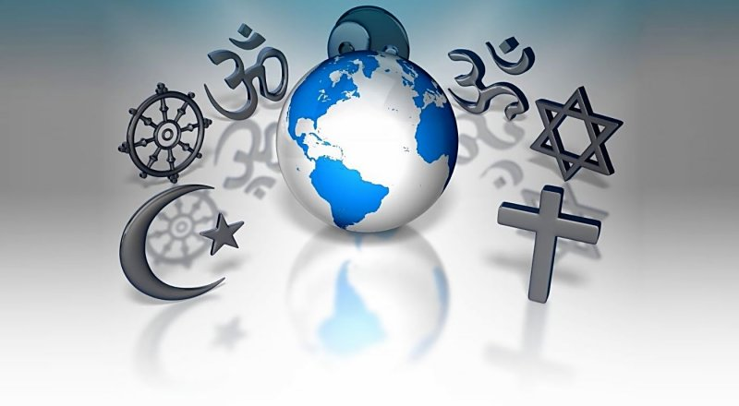
Deizme göre evrenin ve evrendeki her şeyin yaratıcısı Tanrı’dır. Deistler, Tanrı’nın mükemmelliğini kabul ederler. Ancak ilahi vahyi ve Tanrı’nın evrene müdahalesini reddederler.

Slide 11
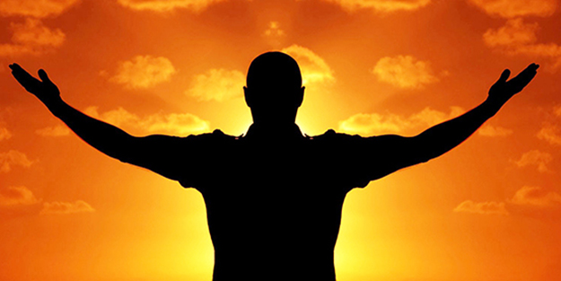
Deizmde, Tanrı’nın varlığı dışındaki bütün itikadi esasların reddi söz konusudur.

Slide 12
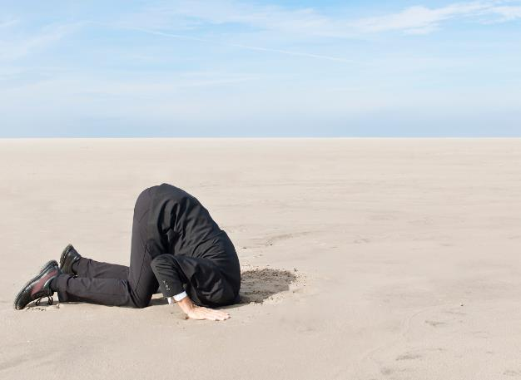
Deizm, Hristiyan âleminde ortaya çıkmış ve yayılmıştır.
Orta Çağ’dan Yeni Çağ’a geçerken Batı dünyasında yaşanan tartışmaların bir ürünü olan deizm, XVI. Yüzyıldan itibaren geleneksel Hristiyan inanç ve uygulamalarına tepki gösteren bir anlayış olarak ortaya çıkmıştır.

Slide 13
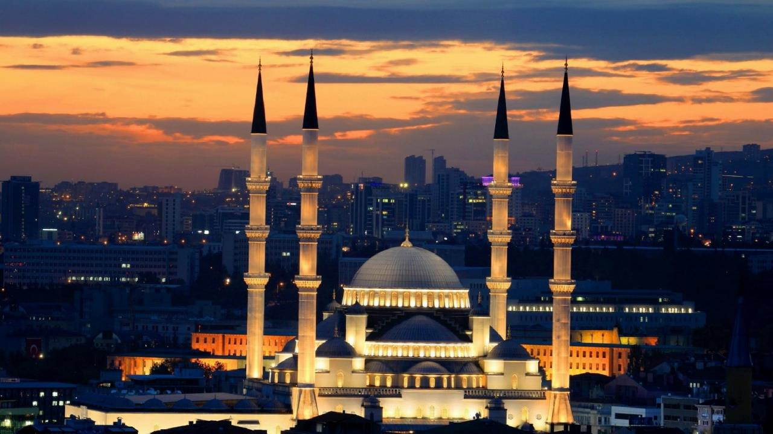
İslamiyet, deist yaklaşımı kesin bir dille reddeder.
Dinimize göre evreni ve evrendeki her şeyi yaratan Allah’tır. Onun evren üzerindeki hakimiyeti sürekli olarak devam etmektedir.

Slide 14
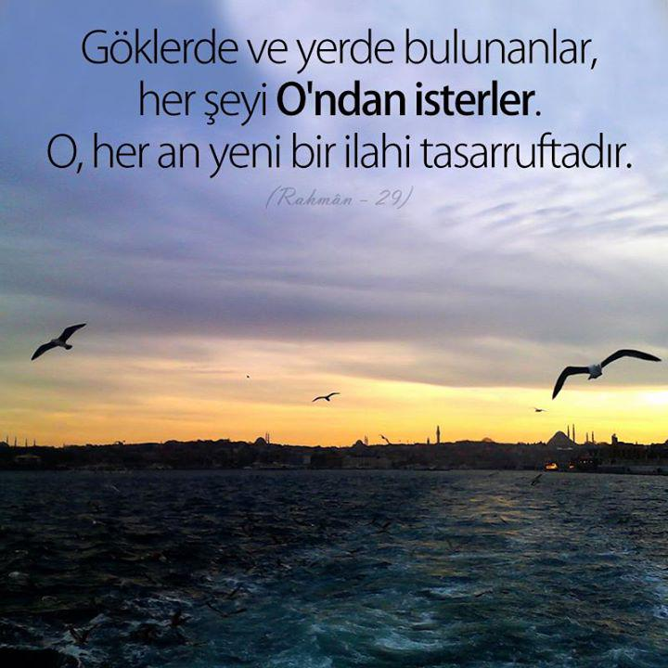

Slide 15
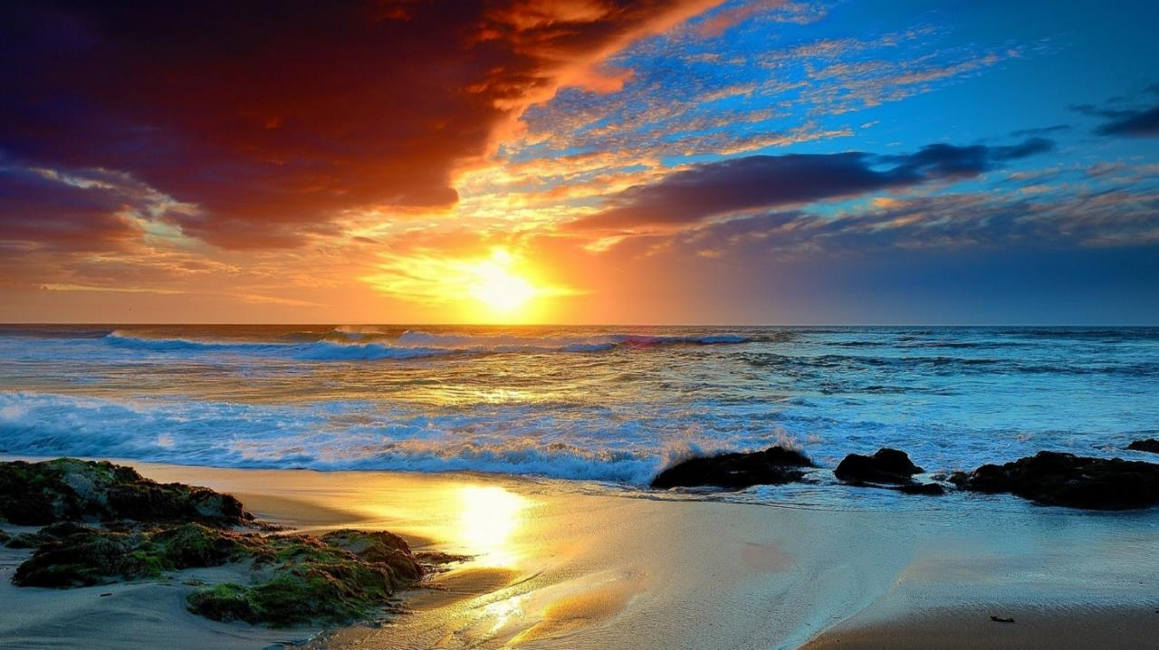
Tabiatta meydana gelen olaylar Allah’ın ilmi ve takdiri ile gerçekleşmektedir. Onun izni olmadan hiçbir şey gerçekleşmez.

Slide 17
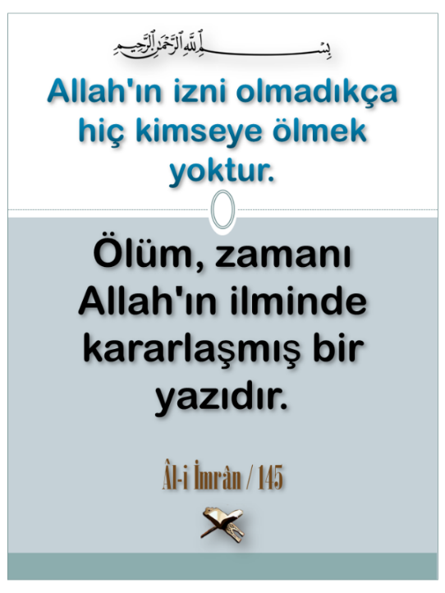

Slide 19
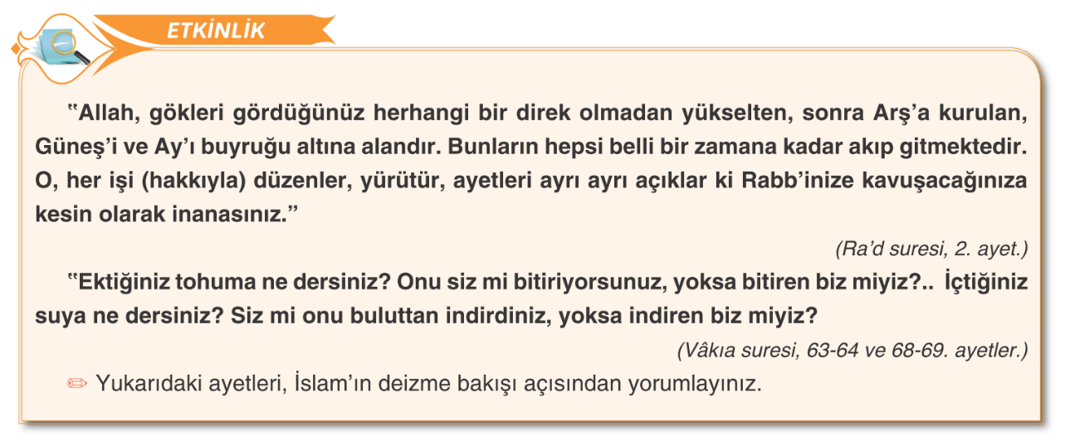

Slide 20
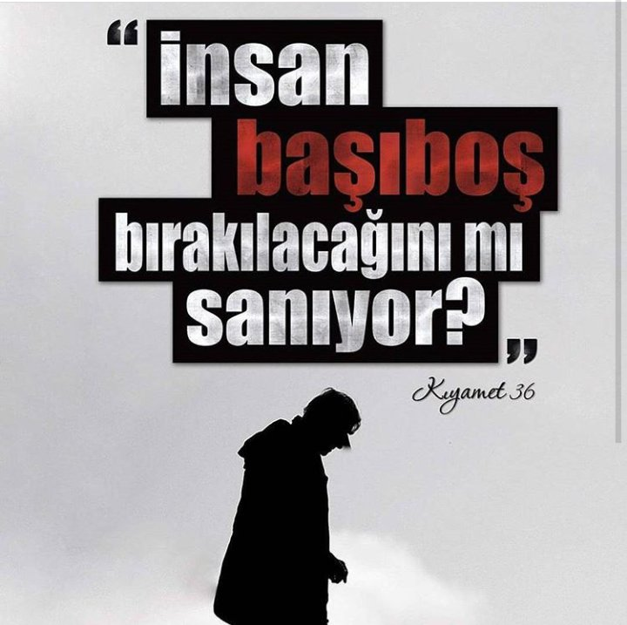
Rabbimiz evrenin işleyişine olduğu gibi insan hayatına ve topluma da müdahale etmektedir.

Slide 22
10.10.2021
Tekirdağ/Çerkezköy

